Slide 1
Thiết kế phần cứng điều khiển thiết bị bằng giọng nói
SVTH: Trần Toàn Thắng. MSSV: 20139015

Slide 2
Mục tiêu cần thực hiện
Thiết kế phần cứng nhỏ gọn
Điều khiển các thiết bị bằng rơ-le
Ghi âm và phát hiện giọng nói người dùng
Phản hồi lại những yêu cầu của người dùng

Slide 3
Công việc cần thực hiện
Thiết kế PCB
Cài hệ điều hành cho Raspberry Pi
Xây dựng driver điều khiển các rơ-le qua các tệp proc
Cài đặt driver cho Respeaker Pi HAT để ghi âm giọng nói và phát âm thanh phản hồi
Viết một chương trình nhận dạng giọng nói và phân tích cú pháp
Tạo một hotword tiếng Việt để đánh thức thiết bị
Tối ưu chương trình và khả năng phản hồi của thiết bị
Tự động hóa các tác vụ bằng crontab

Slide 4
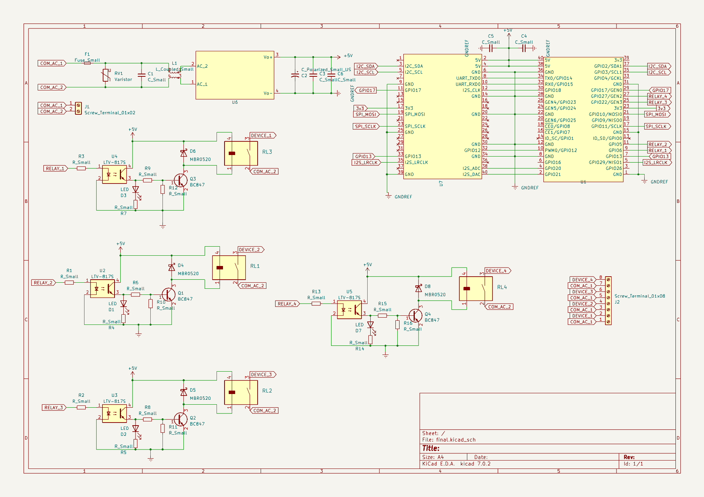
Sơ đồ nguyên lý phần cứng

Slide 5
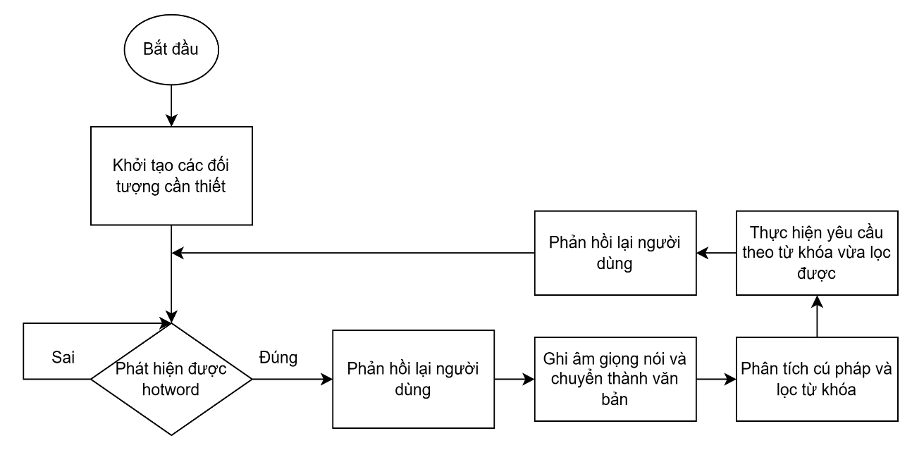
Sơ đồ khối chương trình chính

Slide 6
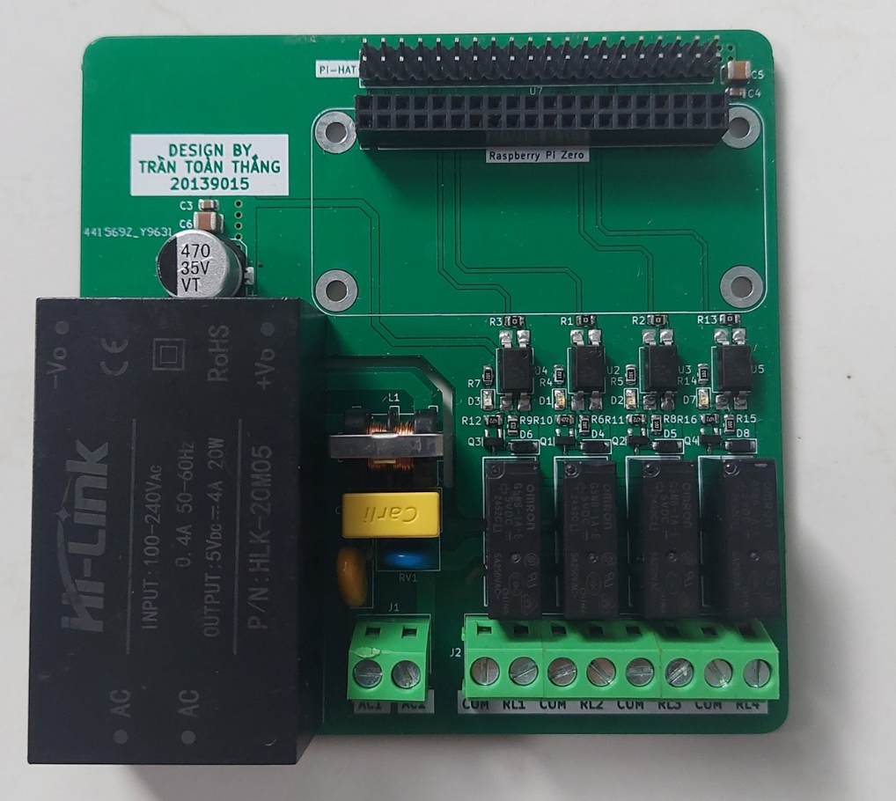
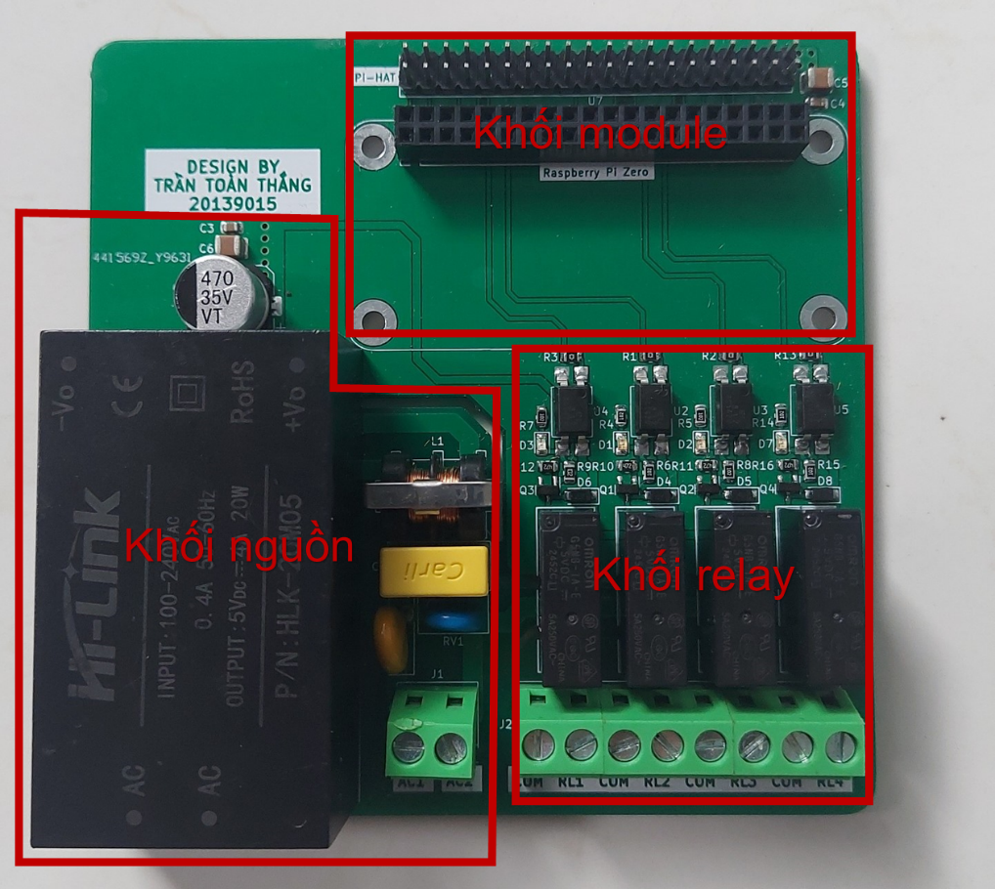
Kết quả phần cứng

Slide 7
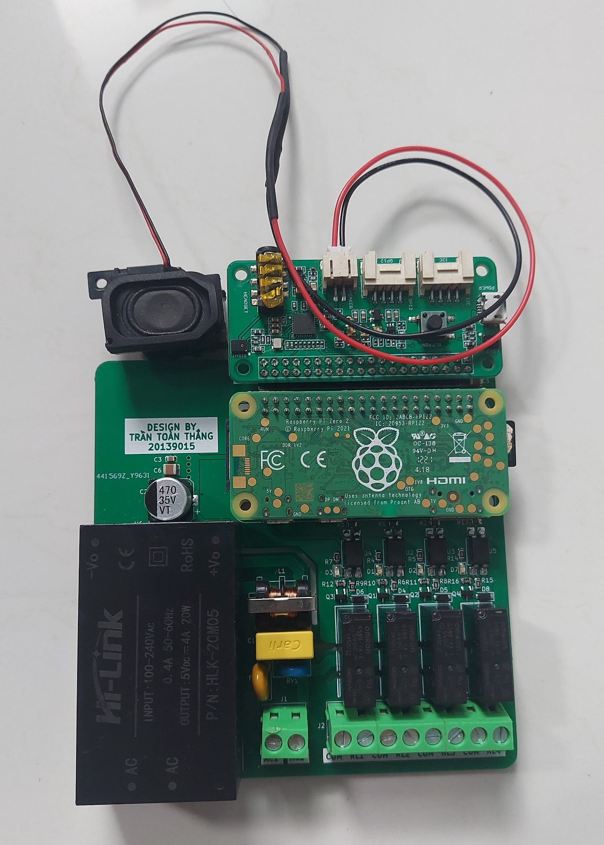
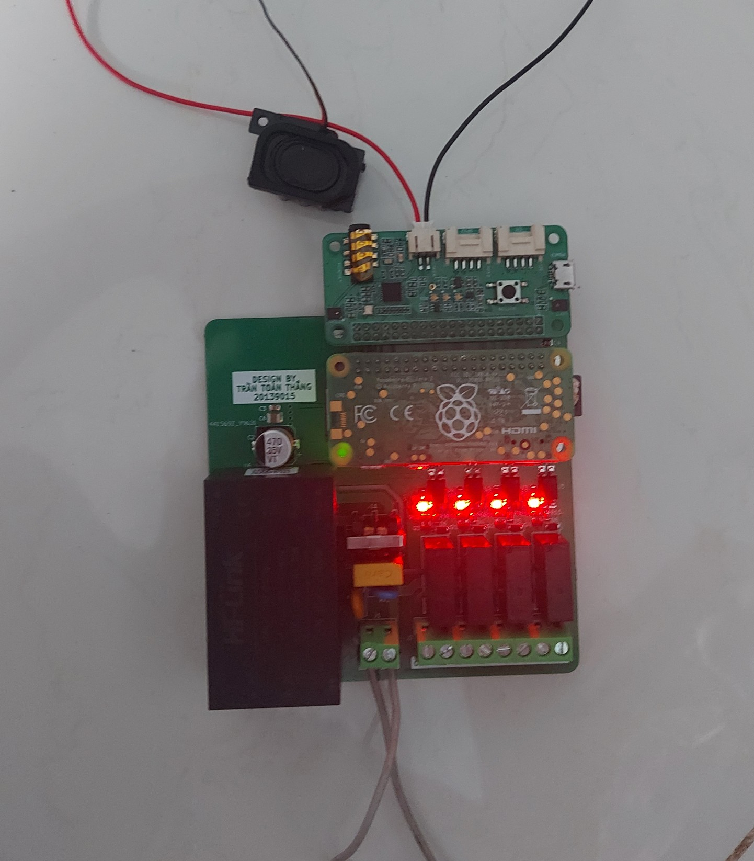
Kết quả phần cứng

Slide 8
Thành tựu:
Đã thiết kế được phần cứng
Đã điều khiển được các thiết bị khác qua giọng nói
Người dùng có thể dễ dàng sử dụng
Nhược điểm:
Khả năng phân tích câu lệnh còn nhiều hạn chế.
Việc phát hiện từ khóa vẫn còn dễ bị nhiễu vì tiếng ồn và các âm thanh có ngữ âm gần giống với từ khóa.
Chi phí của sản phẩm quá cao

Slide 9
Cảm ơn thầy đã hỗ trợ em làm đồ án 1 và lắng nghe em trình bày

